Slide 1

Безопасность веб-приложений
Лекция 13
Александр Сергеев
Кафедра геоинформатики и информационной безопасности
2022

Slide 2
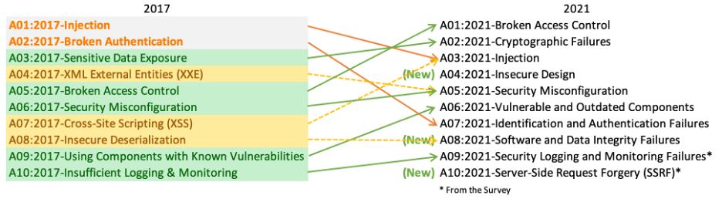
OWASP Top 10
https://owasp.org/www-project-top-ten/
наиболее актуальные проблемы безопасности веб-приложений и рекомендации по их устранению

Slide 3
A01:2021- Нарушение контроля доступа
CWE-200: Раскрытие конфиденциальной информации Неавторизованному Субъекту
CWE-201: Раскрытие конфиденциальной информации через Отправленные данные
CWE-352: Межсайтовая Подделка запросов
При управлении доступом применяется политика, позволяющая пользователям действовать за пределами своих предполагаемых разрешений.

Slide 4
A01:2021- Нарушение контроля доступа
Нарушение принципа наименьших привилегий или отказа по умолчанию, когда доступ должен предоставляться только для определенных возможностей, ролей или пользователей, но доступен любому
Обход проверок контроля доступа путем изменения URL-адреса (изменение параметров или принудительный просмотр), состояния внутреннего приложения или HTML-страницы или с помощью средства атаки, изменяющего запросы API
Разрешение просмотра или редактирования чужой учетной записи путем предоставления ее уникального идентификатора (небезопасные прямые ссылки на объекты)
Доступ к API с отсутствующими элементами управления доступом для публикации, размещения и удаления
Повышение привилегий. Действовать как пользователь без входа в систему или действовать как администратор при входе в систему как пользователь
Обращение с метаданными, изменение cookie, в том числе объектные JSON Web Token (JWT)
Неправильная конфигурация CORS, доступ к API из неавторизованных/ненадежных источников
Принудительный просмотр аутентифицированных страниц как пользователь, не прошедший проверку подлинности, или привилегированных страниц как обычный пользователь

Slide 5
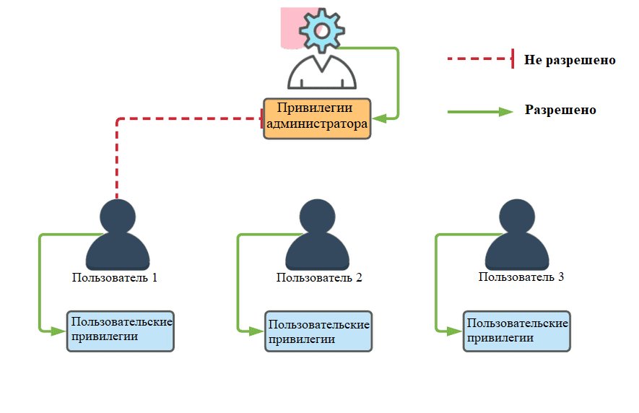
Вертикальный контроль доступа

Slide 6
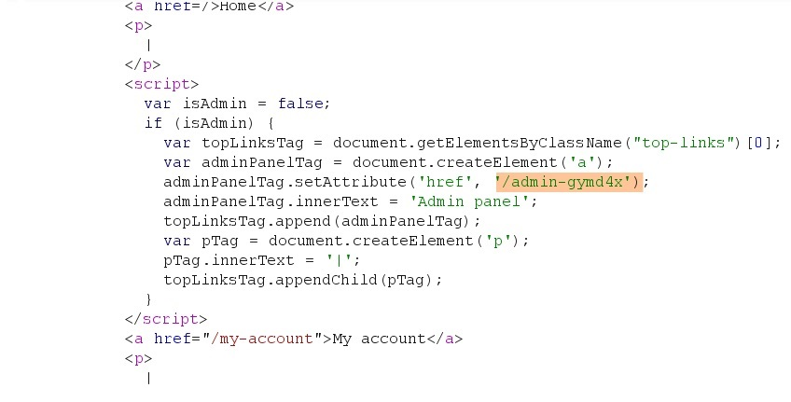
«безопасность за счет неизвестности»
Адреса и параметры функций скрыты (или не очень)
Не рассчитывайте на неизвестность!

Slide 7
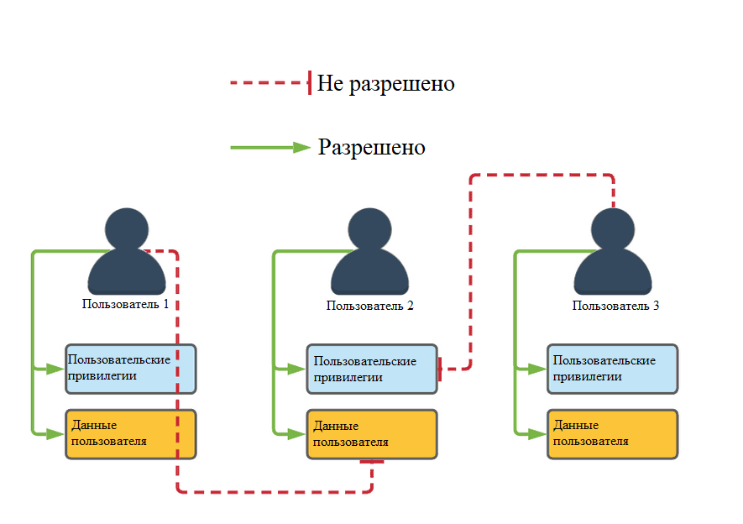
Горизонтальный контроль доступа

Slide 8
Пример ошибки и атаки с ГКД
GET https://mybankingapp.test/cgi-bin/hpe.py?accountId=4462
4462 – мой, 4463 – не мой
GET https://mybankingapp.test/cgi-bin/hpe.py?accountId=4463
{«Идентификатор счета»: 4463, «Баланс»: 130 719,92 рублей, «ФИО»: Здвижков Д.В.}

Slide 9
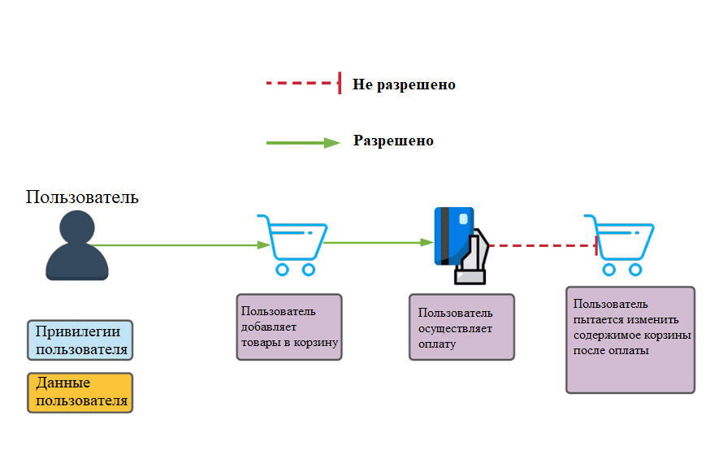
Контекстно-зависимый контроль доступа

Slide 10
Как не допустить A01:2021
По умолчанию всё запрещайте
Выполняйте контроль доступа только в серверных компонентах
Используйте все три модели контроля доступа
Реализуйте логику контроля один раз и используйте во всем приложении
Вычищайте лишнее и временное из каталога исполняемых файлов
Регистрируйте сбои управления доступом и изучайте их
Зачищайте и отзывайте сессионные токены, когда они становятся не нужны

Slide 11
A02:2021-Сбои в криптографии
CWE-259: Использование жестко закодированного пароля
CWE-327: Сломанный или рискованный криптографический алгоритм
CWE-331 Недостаточная энтропия
Передача и хранение без криптографической защиты чувствительных данных: пароли, номера кредитных карт, медицинские записи, личная информация и коммерческая тайна. Требование законов и стандартов: GDPR, PCI DSS

Slide 12
A02:2021-Сбои в криптографии
Передача данных открытым текстом
Слабые, устаревшие криптографические алгоритмы
Использование крипто-ключей по умолчанию или скомпрометированных ранее
Ненадежная проверка сертификата и цепочки доверия
Отсутствие случайности в криптографических алгоритмах

Slide 13
Примеры атак с A02:2021
Приложение хранит номера кредиток в БД с внутренним механизмом шифрования СУБД. Шифрует при помещении, расшифровывает при извлечении. SQL-инъекция может получить их открытым текстом.
Сайт не требует TLS (или слабый алгоритм, или не все страницы). В небезопасной WiFi злодей понижает HTTPS до HTTP и перехватывает запрос – крадет cookies.
Пароли хранятся в БД. Хешируются без соли или старым алгоритмом. БД украдена. Раскрытие паролей за незначительное время – перебором по словарю, радужными таблицами.

Slide 14
Как не допустить A02:2021
Засекречиваем хранимое, передаваемое и обрабатываемое. Проводим аудит.
Не храним вообще без крайней необходимости.
Используем надежные современные алгоритмы шифрования и протоколы передачи, требуем от пользователей того же.
Не используем слабые хеши, добавляем соль.
Используем одноразовые коды и CSPRNG
Используем аутентифицированное шифрование.

Slide 15
A03:2021- Внедрение кода
CWE-79: Межсайтовый скриптинг
CWE-89: Внедрение SQL
CWE-73: Внешний контроль имени файла или пути
Предоставленные пользователем данные не проверяются, не фильтруются и не обрабатываются приложением
Параметры из динамических запросов используются напрямую
Непроверенные данные в object-relational mapping (ORM)
Непроверенные данные встраиваются как строки в SQL или исполняемые команды

Slide 16
Пример атаки с SQL Injection
String query = "SELECT * FROM accounts WHERE custID='" + request.getParameter("id") + "'";
http://example.com/app/accountView?id=' or '1'='1
SELECT * FROM accounts WHERE custID='' or '1'='1'

Slide 17
Пример атаки с command injection
String btype = request.getParameter("backuptype");
String cmd = new String("cmd.exe /K \"c:\\util\\rmanDB.bat " +btype+ "&&c:\\utl\\cleanup.bat\"")
System.Runtime.getRuntime().exec(cmd);
...?backuptype=& del c:\\dbms\\*.*

Slide 18
Пример атаки с JS injection
http://example.com/app/error?message=An error has occurred
<div class="errorBlock">
<? echo $_GET['message'] ?>
</div>
http://example.com/app/error?message=<script>alert(1)</script>
<div class="errorBlock">
<script>alert(1)</script>
</div>

Slide 19
Как не допустить A03:2021
Никогда не доверяйте пользовательским данным
Фильтруйте, очищайте, эскейпите их
Перед отдачей ответа – так же кодируйте по необходимости
Ограничивайте время и объемы данных при операциях с БД, так же и для межсерверного взаимодействия

Slide 20
Что еще почитать
https://owasp.org/www-project-top-ten/
https://cwe.mitre.org/
https://support.f5.com/csp/article/K44094284
https://support.f5.com/csp/article/K00174750
https://support.f5.com/csp/article/K13570030

